Slide 2
Journée d'échanges et de formation
08 12 2016 – Montpellier – constitution d'un réseau EAU fédéral en LR

Slide 3
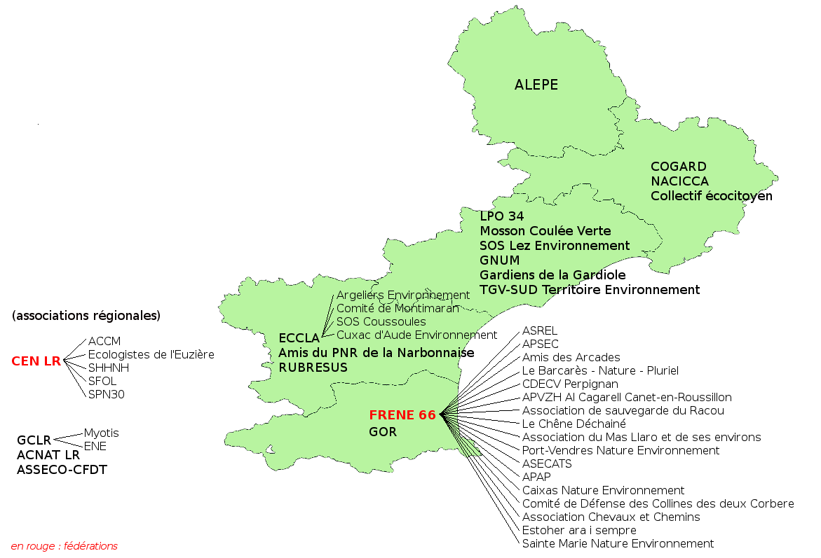
FNE LANGUEDOC-ROUSSILLON
Les membres

Slide 4
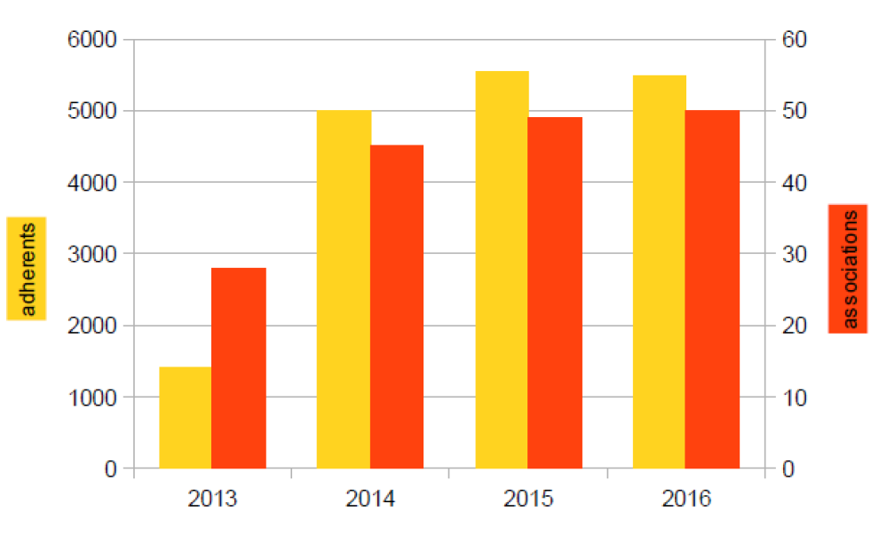
FNE LANGUEDOC-ROUSSILLON
Les membres

Slide 5
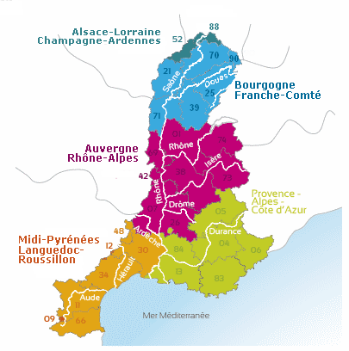
LE COLLECTIF Saône-Rhône-Méditerranée
Organisation inter-régionale FNE
Comité de pilotage du collectif :
Membres statutaires : présidents des fédérations
Représentants en comité de bassin :
FNE LR : Cathy Vignon
FNE Franche-Comté : Jean Raymond
FNE PACA : Bernard Patin
FRAPNA : Jacques Pulou
Bourgogne NE : Annick Bernardin-Pasquet
Secrétariat à temps partiel : Mélanie Dajoux (FRAPNA)
invités

Slide 6
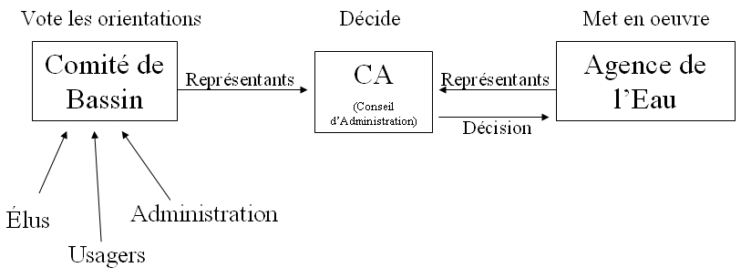
LE COLLECTIF Saône-Rhône-Méditerranée
Organisation inter-régionale FNE
Bureau
Comité d'agrément
Conseil scientifique
de l'agence
Commissions Milieux Naturels Aquatiques
Commissions géographiques
Commissions territoriales

Slide 7
Au niveau du Languedoc-Roussillon
Que fait-on en dehors de la représentation en CB ?
Formations
Plaidoyer : cahier d'acteurs EAU et CLIMAT (COP21), assises régionales de l'eau...
Contentieux
Constituer un réseau associatif
Ne pas être isolé
Partager les expériences
Monter en compétence (technique, juridique, stratégique…)
Etre plus efficace collectivement

Slide 8
Constituer un réseau EAU associatif
Qui ?
Représentants en CLE des SAGE
Commissions cartographie des cours d'eau (30, 34, 11, 48)
Associations militantes qui ne siègent pas dans des commissions
Toucher également les représentants en
CDPENAF (commission départementale de la préservation des espaces naturels, agricoles et forestiers),
CDCFS (commissions départementale de la chasse et de la faune sauvage),
CODERST (Conseil départemental de l’environnement, des risques sanitaires et technologiques)

Slide 9
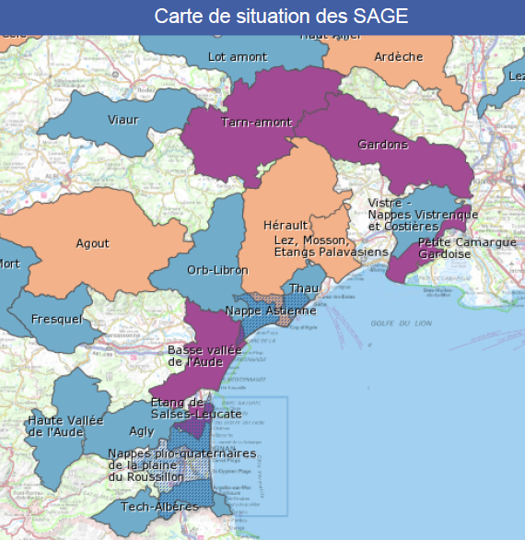
LES SAGE
Les périmètres en LR
Bleu : en cours d'élaboration
Orange : approuvés
Violet : 1ère révision
Lez Mosson : le seul qui ait été approuvé 2 x
Pointillés : SAGE de nappe

Slide 10
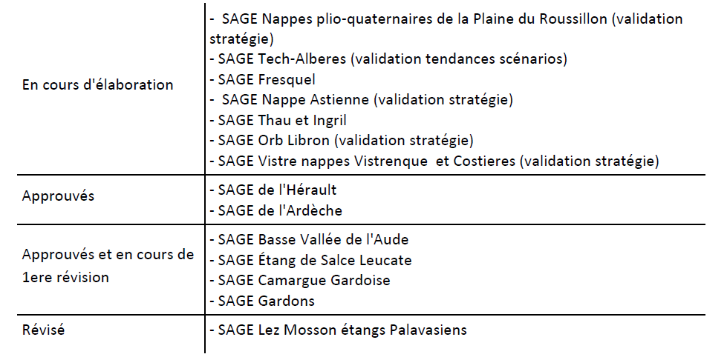
LES SAGE
État d’avancement fin 2015

Slide 11
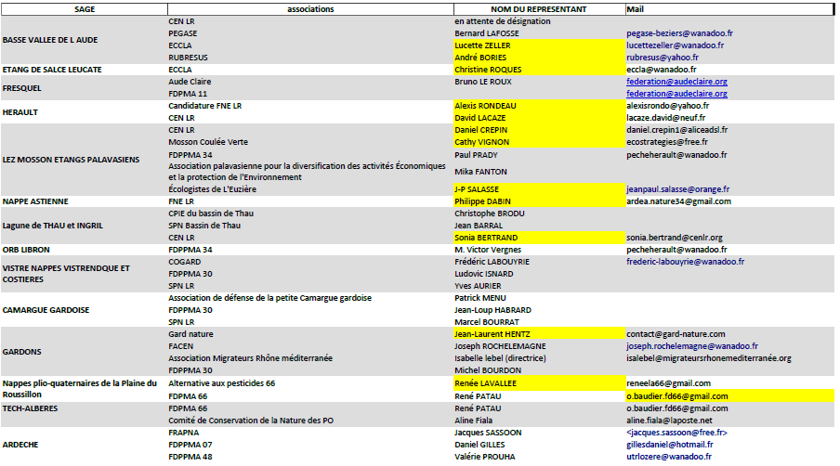
LES SAGE
Les représentations associatives actuelles

Slide 12
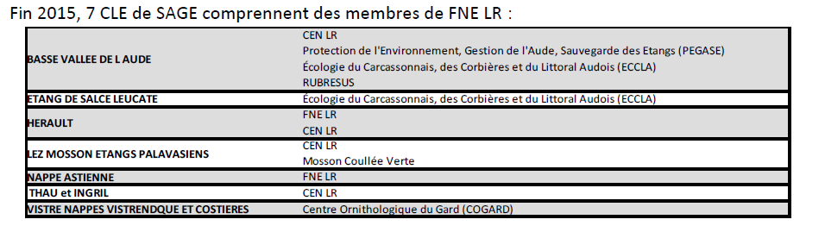
LES SAGE
Les représentations associatives actuelles : quelques commentaires
Tech Albères
Aucune APNE
Orb Libron
4 APNE dont certaines présentes au bureau de la CLE
Basse Vallée de l'Aude
Lez Mosson étangs Palavasiens

Slide 13

Besoin de vos témoignages
Les commissions vous en pensez quoi ?
Pertinence ?
Difficultés rencontrées ?
Vous n'y êtes pas mais souhaiteriez y accéder ?
………..

